Slide 1
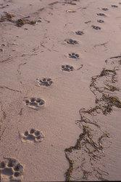
По следам тигра

Slide 2
для детей старшего дошкольного возраста
Цель: Закрепить у детей представления о
диких животных.
Пополнить знания детей о тигре.
Учить отвечать на вопросы полным
ответом.
Стремиться воспитывать у детей
чувство любви и бережного
отношения к природе.
Познакомить с Красной книгой.

Slide 3
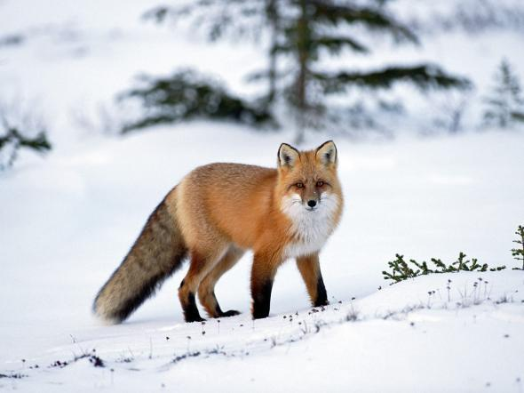
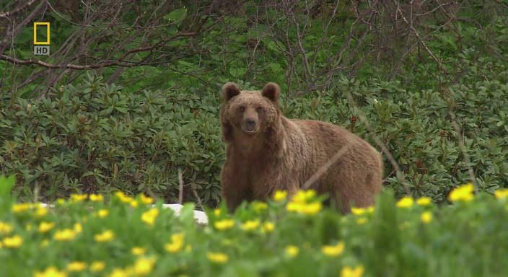
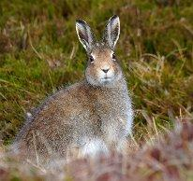
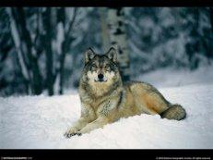
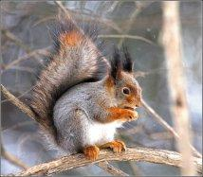
Какие животные живут в Уссурийской тайге?
Медведь
Лиса
Заяц
Волк
Белка

Slide 4
Загадки о животных
Тому, кто не умеет петь, Летом по лесу бродил
На ухо наступил... (медведь) Ел малину... (не крокодил, а медведь)
С ветки на ветку, как рыжая стрелка, Устают, наверно, скулы
Мечется, скачет шустрая... (белка). Грызть орехи у... (не у акулы, а у белки)
Он боится и девчонок, По лужайке скачет прытко -
Белый, маленький... (зайчонок). От лисы бежит... (не улитка, а заяц)
Ходит- бродит злой разбойник Приглядитесь-ка, какая -
Без дубинки и ножа. Вся горит, как золотая,
Все в лесу его боятся, Ходит в шубке дорогой,
Кроме дядюшки ежа. (волк) Хвост пушистый и большой. (лиса)
Пастуху нужна двустволка, Мне от зависти не спится:
Напугать чтоб злого... (волка). Шубу мне б, как у... (лисицы)
Что это за зверь таежный:
Любит полуночный мрак, Эй, друзья, слыхали ль вы,
И, как все на свете кошки, Что всегда в полоску... (не львы, а тигры)
Он не любит злых собак. (тигр)

Slide 5
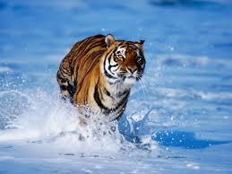
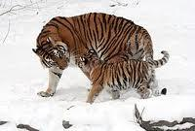
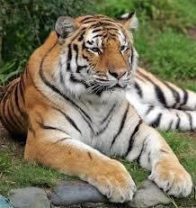
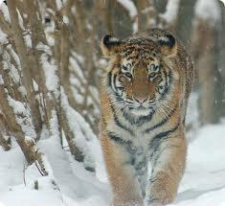
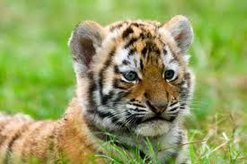
Хозяин уссурийской тайги
Тигр - один из самых крупных наземных хищников нашей планеты. Он может весить около 300 кг, а длина тигра - 2-3 метра.
Он очень красив, могуч и вынослив.
По лесу тигр передвигается незаметно, хорошо лазает и плавает

Slide 6
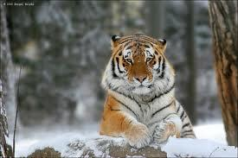
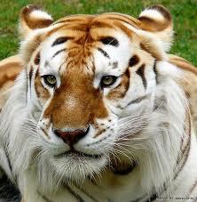
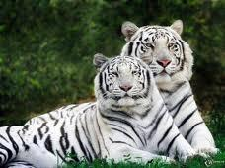
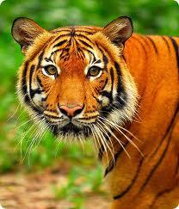
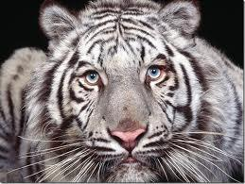
Тигры
Амурский
Золотой
Белый
Малайский
Бенгальский

Slide 7
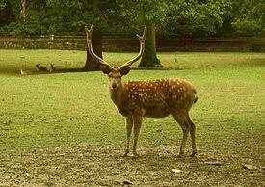
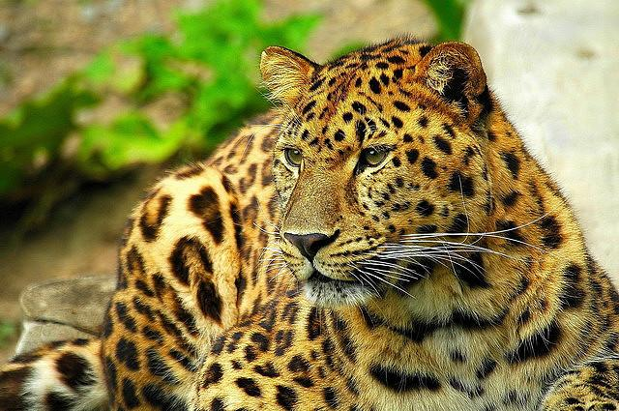
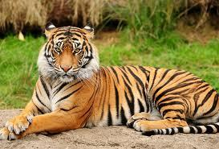
Животные, занесенные в Красную книгу.
Пятнистый олень
Леопард
Амурский тигр

Slide 8
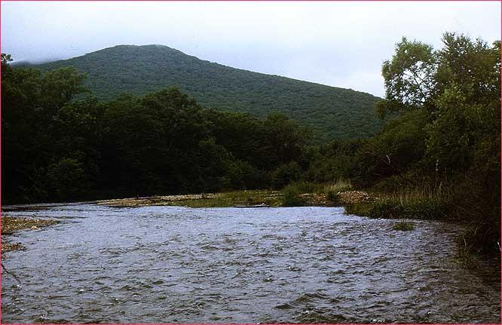
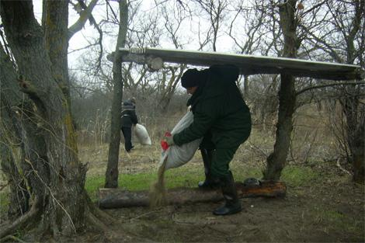
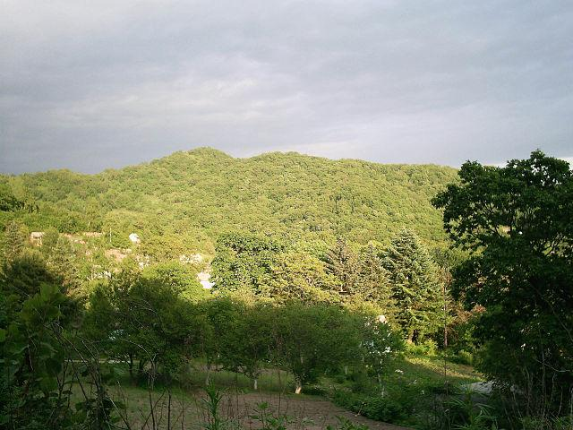
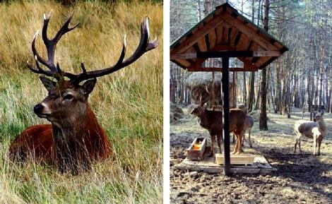
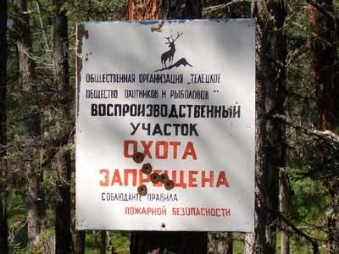
Как человек заботится о диких животных?
1. Создает заповедники (Сихотэ-Алинский, Кедровая падь...).
2. Подкармливает животных в зимний период.
3. Запрещает охоту в определенные времена года и в заповедниках.

Slide 9
Правила поведения в лесу.
1. Нельзя шуметь.
2. Нельзя разорять гнезда.
3. Нельзя рвать и топтать цветы.
4. Нельзя забирать животных (детенышей) домой.
5. Нельзя ломать деревья.
6. Нельзя жечь костры.
7. Нельзя оставлять мусор в лесу.

Slide 10
Итог занятия.
1. Понравилось вам наше занятие?
2. Вам было интересно?
3. Что нового вы узнали о тигре?
4. О каких еще животных мы говорили?
5. Как назвать всех животных, которые живут в лесу?
(ответы детей).

